Slide 1
COORDINACION GENERAL DE DESARROLLO ECONOMICO
INFORME DEL MES DE OCTUBRE 2023

Slide 2
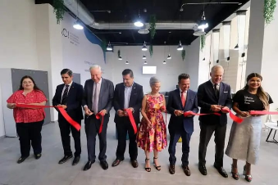
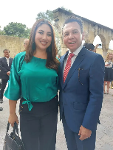
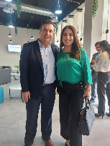
EN REPRESENTACION DEL PRESIDENTE MUNICIPAL RICARDO SANTILLAN SE ACUDIO A LA CAMARA DE COMERCIO DE GDL
Estuvimos presentes en la inauguración del centro de emprendimiento ICC MEXICO EN GUADALAJARA- ACELERADORA DE COMERCIO INTERNACIONAL, DE LA CAMARA DE COMERCIO DE GDL; quien en colaboración con la International Chamber of Commerce y ICC México, quieren impulsar el crecimiento de las y los emprendedores locales, micro, pequeñas y medianas empresas, así como apoyar a que sus productos traspasen fronteras, en el comercio exterior.

Slide 3
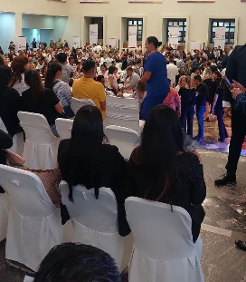
EN REPRESENTACION DEL PRESIDENTE MUNICIPAL RICARDO SANTILLAN SE ACUDIO A LA CAMARA DE COMERCIO DE GDL
Acudimos a la conferencia magistral “Construyendo el Motor de Jalisco” en la cámara de comercio de Guadalajara.

Slide 4
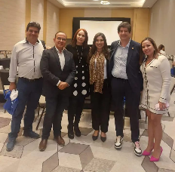
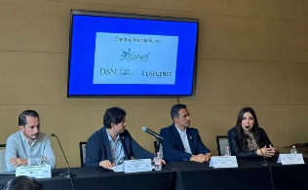
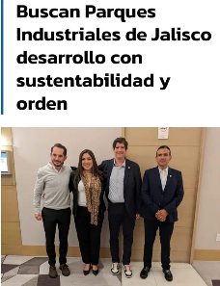
CRUZADA ESTATAL PARA EL DESARROLLO DE PARQUES INDUSTRIALES
Organizada por la Asociación De Parques Industriales De Jalisco, con el objetivo de promover el desarrollo de El Salto de una manera sustentable y ordenada, se esta trabajando para posicionarlo como el Hub logístico del estado.

Slide 5
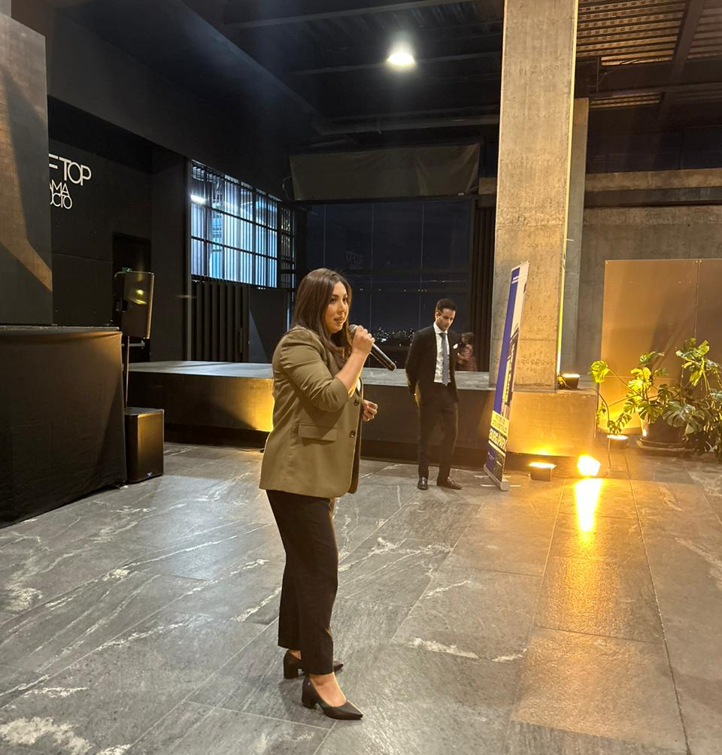
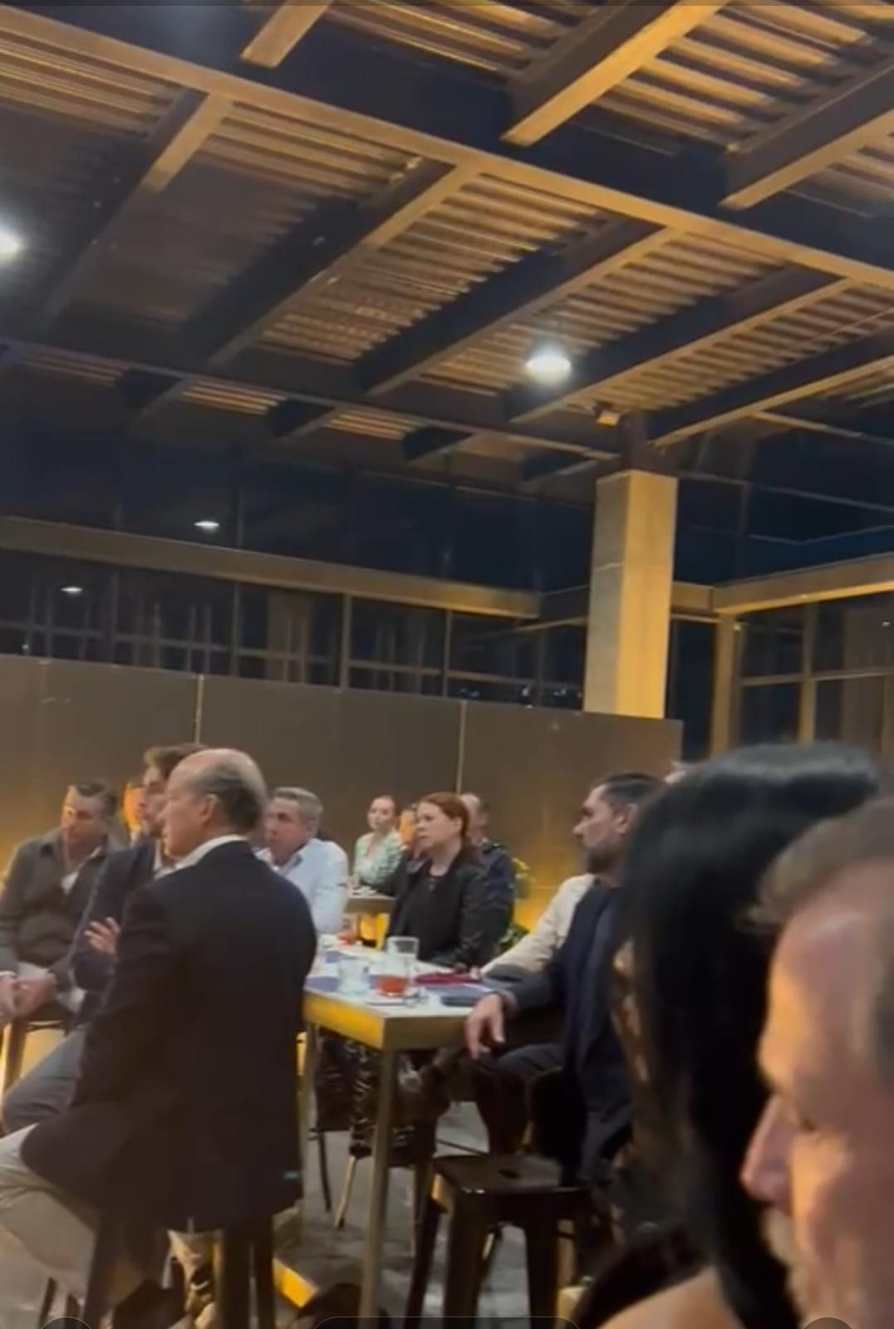
PRESENTACION DE EL SALTO
Presentación de El Salto en el Lanzamiento de la Plataforma Park en Zapopan

Slide 6
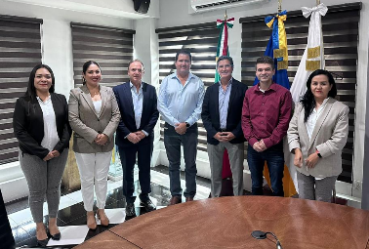
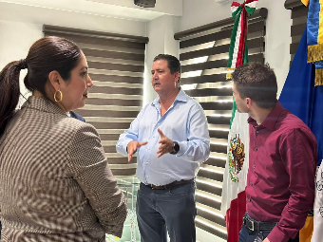
MESA DE ATRACCION DE INVERSION
Se llevo a cabo una reunión para proyectos de expansión con las empresas: Real Truck USA, Real Truck México y el Director De Nearshoring México Solutions, la Dirección de Promoción Económica y Jefatura de Gobierno.

Slide 7
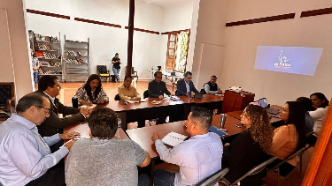
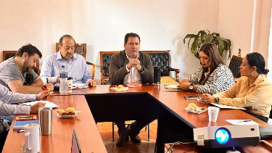
MESA DE ATRACCIÓN DE INVERSIÓN
Se dio seguimiento a los acuerdos para trazar la ruta de acción para fortalecer el proyecto de El Salto, Ciudad Industrial y atraer la inversión del sector empresarial.

Slide 8
GESTION CON OMNILIFE
Se gestiono 100 pares de botas de trabajo y 20 pares de botas de hule para personal de servicios municipales.
GESTION EN HONDA
Se gestionaron 35 luminarias Led para alumbrado publico destinadas a colonias del municipio.

Slide 9
GRACIAS

